Slide 1
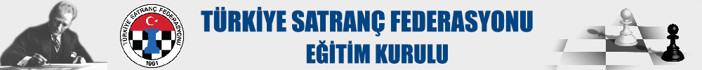

1.SINIF SATRANÇ DERSLERİ
Ders 6 / Atın Hareketi
Ders Planı
Konu Anlatımı
Alıştırmalar
Hazırlayan: GÜRAY KERA

Slide 2
Sınıf: 1.Sınıflar
Konu: Atın özellikleri
Süre: 40 dakika
Kazanımlar: Atın hareketini öğrenir ve uygular.
At ile, yolu üzerindeki bir taşı almayı bilir. Taşların üzerinden atlayabilen tek taş olduğunu bilir.
Yöntem-Teknik: Anlatım, soru-cevap, gösterip-yaptırma,
Araç-Gereç: Satranç panosu, projeksiyon cihazı, renkli mıknatıslar, silinebilen işaretleme kalemleri, okul satranç takımları, çalışma kağıtları
GERİ
İLERİ

Slide 3
  İşleyiş: Slayttaki sunuları projeksiyon cihazı ile tahtada veya satranç eğitim panosunda sıra ile anlatırız. Eğitmen taşların yerlerini ve sayısını değiştirerek yeni sorular ekleyebilir.
  Atın hareketi ile ilgili hala sorun yaşayan öğrenciler için 3x2’lik karelerden oluşan taşın yerleştirebileceği büyüklükte bir çalışma kağıdı hazırlanabilir.
  At yerleştirilerek öğrencinin bir köşeden diğerine atlaması sağlanır. Daha sonra 3x3’lük bir çalışma kağıdında taşın hareketi pekiştirilir.
GERİ
İLERİ

Slide 4
  Ölçme-değerlendirme: Ders bitiminde öğrencilere alıştırmalardan oluşan çalışma kağıdı verilir. Alıştırmalarla ilgili bir iki örnek panoda gösterilerek etkinliğe geçilir.
  Sınıf içindeki çalışmalarda eğitmen, öğrencilerin arasında gezerek verilen cevapları değerlendirir. Doğru cevaplara +, yanlış cevaplara – verilir. Yanlış cevaplar için öğrenciye hatırlatma ve ipucu verilir. Kontrol için tekrar göstermesi istenir.
  Zamanın durumuna göre ev etkinliği olarak ta devam edilebilir. Yapılacak bu çalışmalar için öğrencilere bir hafta süre verilir.
  Sonuçlar kayıt altına alınarak ilerleme gözlemlenir.
GERİ
İLERİ

Slide 5
  Çalışma kağıdı cevap anahtarı:.
Alıştırma 1 | 1.Axf5
Alıştırma 2 | 1.Axf6
Alıştırma 3 | 1…Axe5
Alıştırma 4 | 1…Axa5
Alıştırma 5 | 1.Axd3
Alıştırma 6 | 1.Axf3
Alıştırma 7 | 1Axa1
Alıştırma 8 | 1…Axa6
Alıştırma 9 | 1…Axd5
GERİ
İLERİ

Slide 6

Bu dersimizde hareketi ile herkesi kendine hayran bırakan ‘’Atı’’ öğreneceğiz.
GERİ
İLERİ

Slide 7
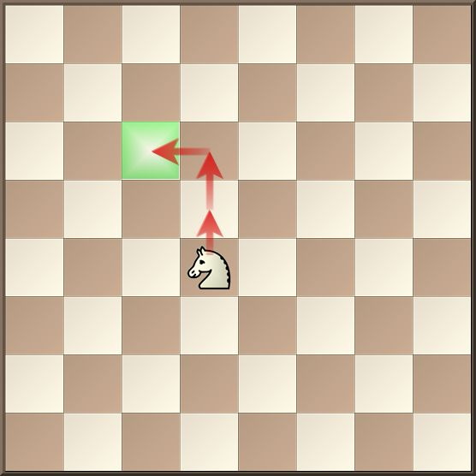
At, dikey veya yatay yönlerden birine iki adım attıktan sonra, bir kare yana adım atarak hareketini tamamlar.
8
7
6
5
4
3
2
1
GERİ
İLERİ
a | b | c | d | e | f | g | h

Slide 8
Atın koşarken
nal seslerini duyabilirsiniz.
Bir dıgıdık, iki dıgıdık, yana dön dıgıdık.
GERİ
İLERİ

Slide 9
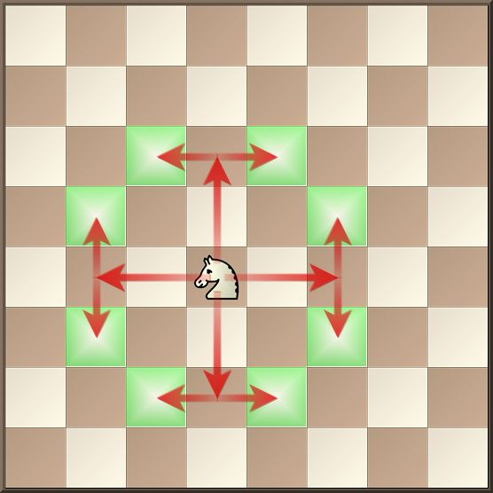
At, boyalı karelerden herhangi birine bir hamlede gidebilir.
8
7
6
5
4
3
2
1
GERİ
İLERİ
a | b | c | d | e | f | g | h

Slide 10
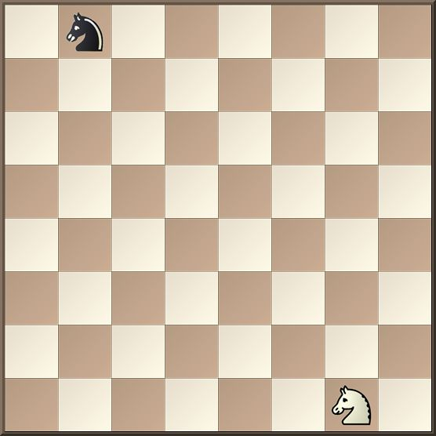
Haydi Atları gezdirelim.
8
7
6
5
4
3
2
1
GERİ
İLERİ
a | b | c | d | e | f | g | h

Slide 11
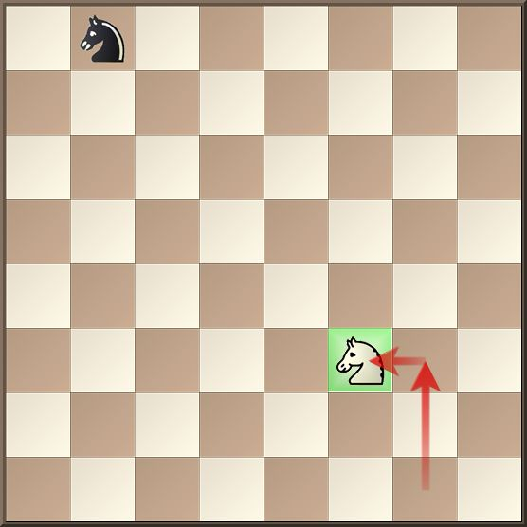
Bir, iki, yan…
8
7
6
5
4
3
2
1
GERİ
İLERİ
a | b | c | d | e | f | g | h

Slide 12
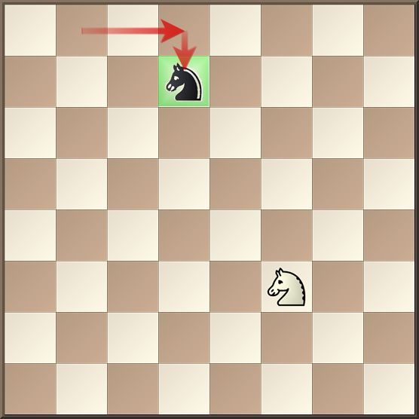
Bir, iki, yan…
8
7
6
5
4
3
2
1
GERİ
İLERİ
a | b | c | d | e | f | g | h

Slide 13
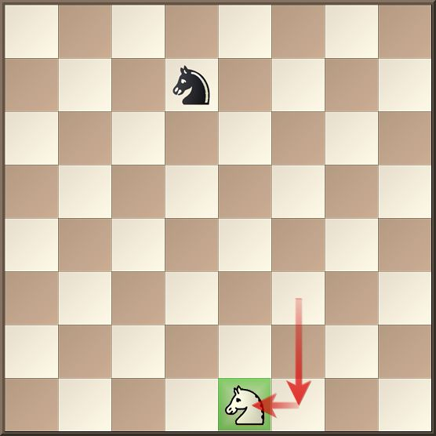
Bir, iki, yan…
8
7
6
5
4
3
2
1
GERİ
İLERİ
a | b | c | d | e | f | g | h

Slide 14
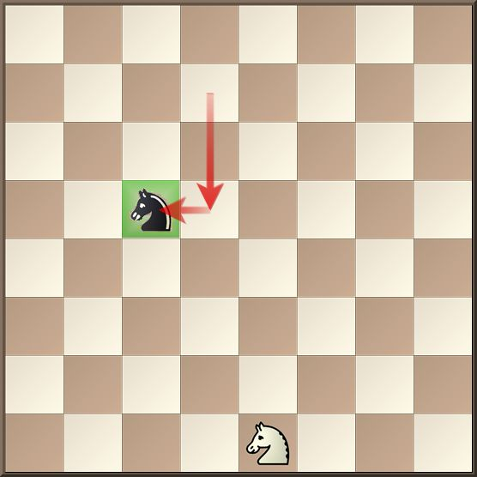
Bir, iki, yan…
8
7
6
5
4
3
2
1
GERİ
İLERİ
a | b | c | d | e | f | g | h

Slide 15
Atın, taşların üzerinden atlayabilen tek
taş olduğunu biliyor muydunuz?
GERİ
İLERİ

Slide 16
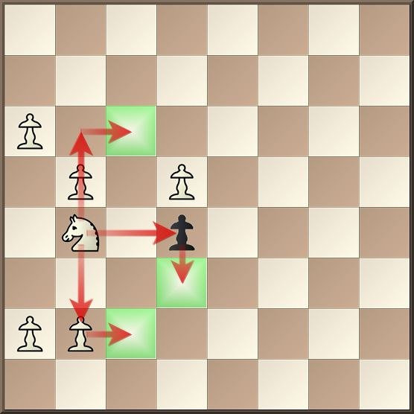
At, taşların üzerinden atlayabilir.
8
7
6
5
4
3
2
1
GERİ
İLERİ
a | b | c | d | e | f | g | h

Slide 17
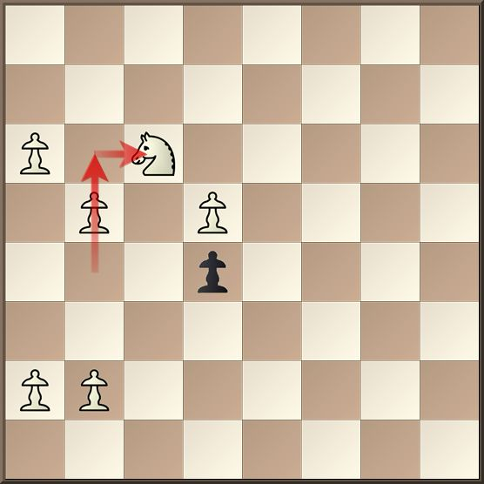
Bir, iki, yan
8
7
6
5
4
3
2
1
GERİ
İLERİ
a | b | c | d | e | f | g | h

Slide 18
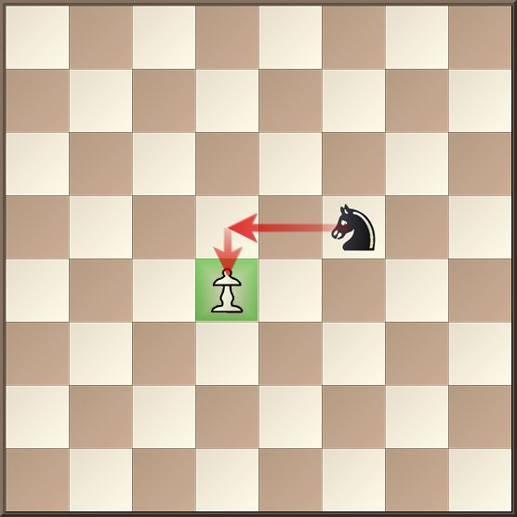
Atın en son geldiği karede, rakip taş varsa onu alabilir.
8
7
6
5
4
3
2
1
GERİ
İLERİ
a | b | c | d | e | f | g | h

Slide 19
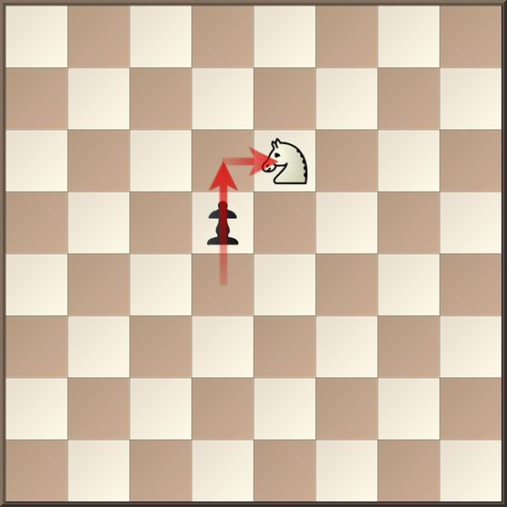
Sadece, en son geldiği karedeki rakip taşı alır. Üstünden atladığı taşları alamaz.
8
7
6
5
4
3
2
1
GERİ
İLERİ
a | b | c | d | e | f | g | h

Slide 20
Unutmayınız…
* At, dikey veya yatay yönlerden birine iki adım attıktan sonra, bir kare yana adım atarak hareketini tamamlar.
* Taşların üzerinden atlayabilir.
* En son geldiği karedeki rakip taşı alır.
GERİ
İLERİ

Slide 21
Alıştırmalar
1. SORU
5. SORU
2. SORU
6. SORU
3. SORU
7. SORU
4. SORU
8. SORU

Slide 22
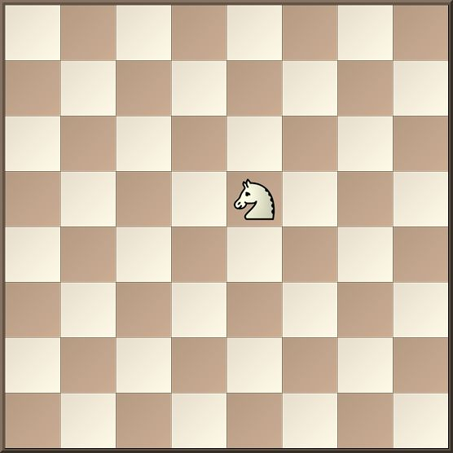
8
7
6
5
4
3
2
1
1. SORU
At, bulunduğu kareden toplam kaç kareyi görür?
a) 4
b) 6
c) 8
a | b | c | d | e | f | g | h

Slide 23
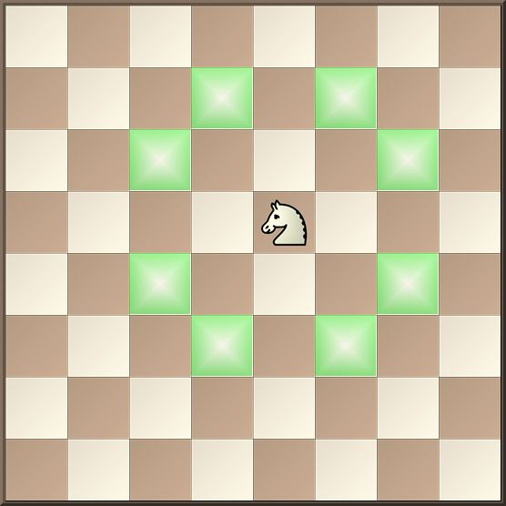

8
7
6
5
4
3
2
1
1. SORUNUN CEVABI
GERİ
İLERİ
a | b | c | d | e | f | g | h

Slide 24
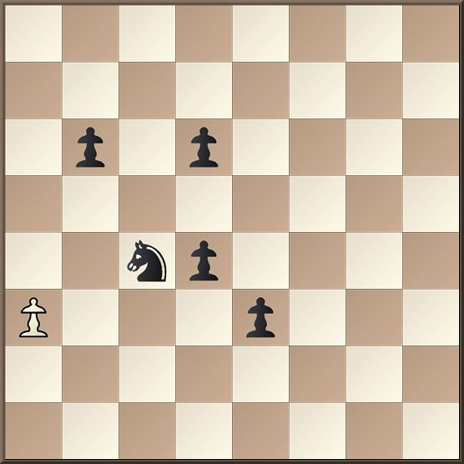
8
7
6
5
4
3
2
1
2. SORU
At, bulunduğu kareden toplam kaç kareyi görür?
a) 3
b) 5
c) 7
a | b | c | d | e | f | g | h

Slide 25
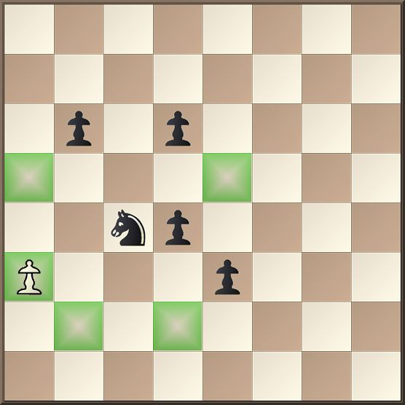
8
7
6
5
4
3
2
1
2. SORUNUN CEVABI
GERİ
İLERİ
a | b | c | d | e | f | g | h

Slide 26
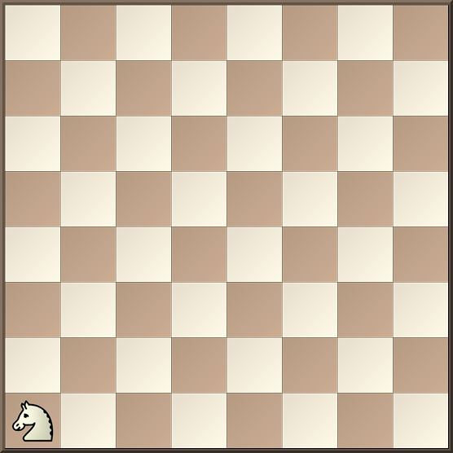

8
7
6
5
4
3
2
1
3. SORU
At, en az kaç hamle sonra çileği alabilir?
a) 1
b) 2
c) 3
a | b | c | d | e | f | g | h

Slide 27
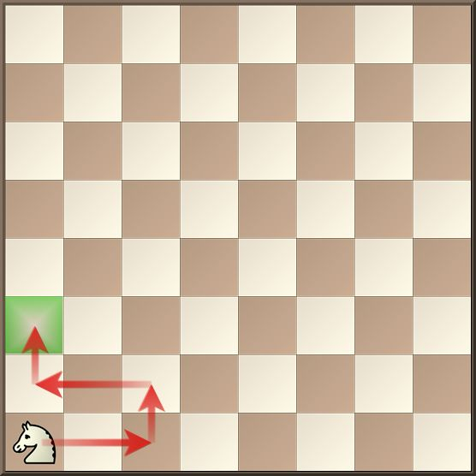
8
7
6
5
4
3
2
1
3. SORUNUN CEVABI
GERİ
İLERİ
a | b | c | d | e | f | g | h

Slide 28
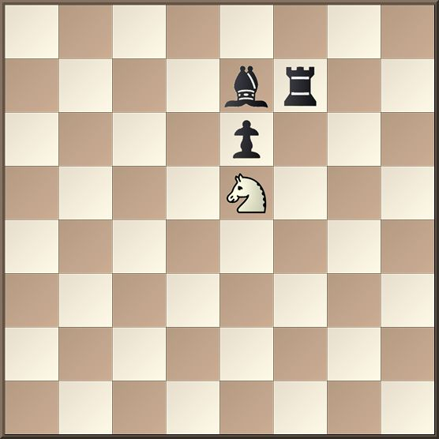
8
7
6
5
4
3
2
1
4. SORU
Beyaz at hangi taşı alabilir?
a) Piyon
b) Fil
c) Kale
a | b | c | d | e | f | g | h

Slide 29
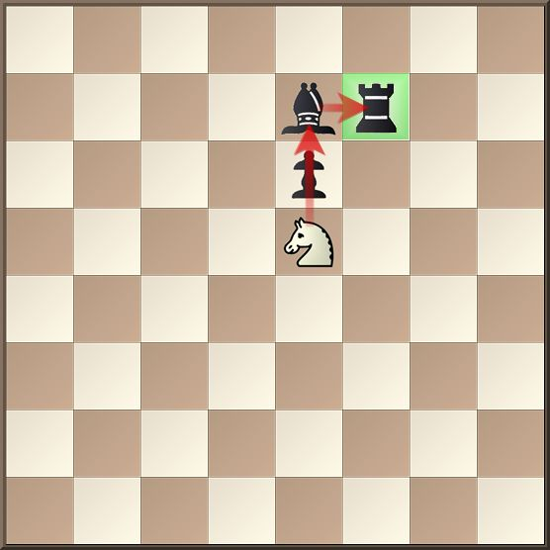
8
7
6
5
4
3
2
1
4. SORUNUN CEVABI
GERİ
İLERİ
a | b | c | d | e | f | g | h

Slide 30
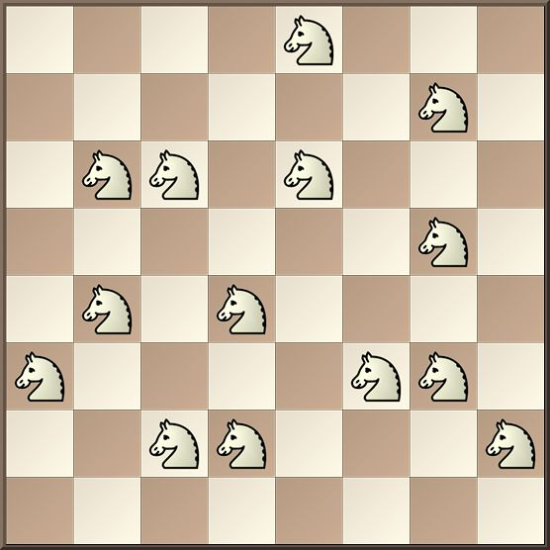
8
7
6
5
4
3
2
1
5. SORU
Toplam kaç at
bir hamlede
çileği görür?
a) 1
b) 2
c) 3
c) 4
a | b | c | d | e | f | g | h

Slide 31
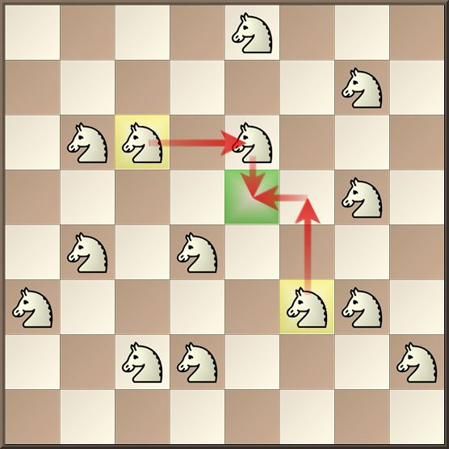
8
7
6
5
4
3
2
1
5. SORUNUN CEVABI
GERİ
İLERİ
a | b | c | d | e | f | g | h

Slide 32
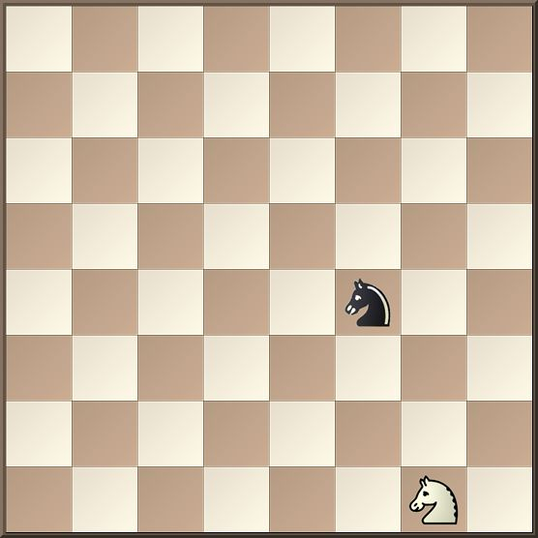


8
7
6
5
4
3
2
1
6. SORU
Beyaz at hangisini alırsa, siyah at, beyaz atı görmez?
a) Çilek
b) Muz
c) Havuç
a | b | c | d | e | f | g | h

Slide 33
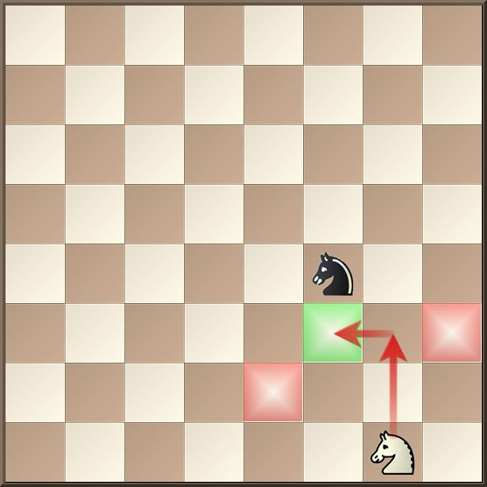
8
7
6
5
4
3
2
1
6. SORUNUN CEVABI
GERİ
İLERİ
a | b | c | d | e | f | g | h

Slide 34
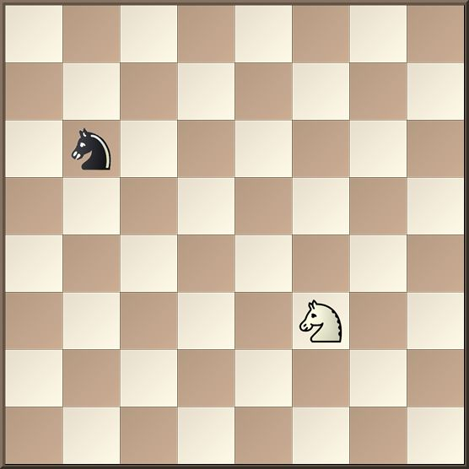
8
7
6
5
4
3
2
1
7. SORU
Hangi At bir hamlede gidebileceği daha fazla kareyi görür?
a) Beyaz At
b) Siyah At
a | b | c | d | e | f | g | h

Slide 35
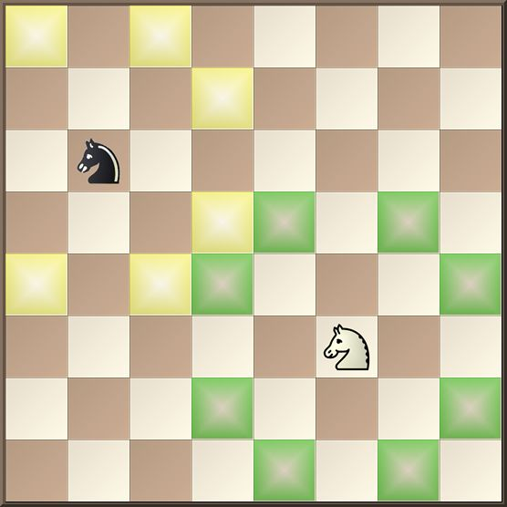
8
7
6
5
4
3
2
1
7. SORUNUN CEVABI
GERİ
İLERİ
a | b | c | d | e | f | g | h

Slide 36
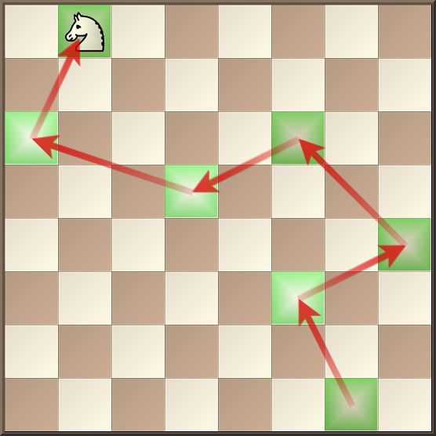
8
7
6
5
4
3
2
1
8. SORU
Atın oynadığı 6 hamleden, kaç
tanesi hatalıdır?
a) 4
b) 3
c) 2
a | b | c | d | e | f | g | h

Slide 37
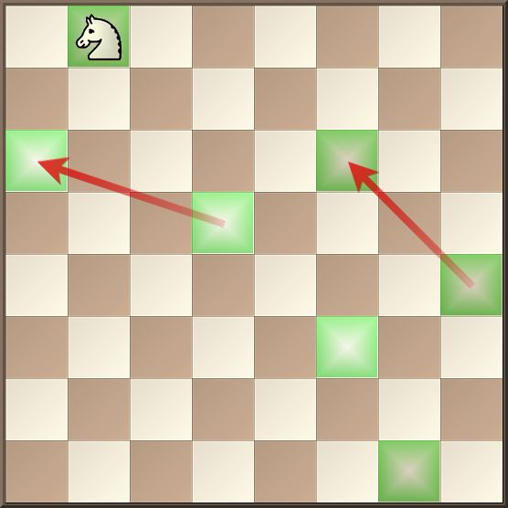
8
7
6
5
4
3
2
1
8. SORUNUN CEVABI
GERİ
İLERİ
a | b | c | d | e | f | g | h

Slide 38
Dersimiz bitti.
HOŞÇAKALIN…
GİRİŞ
ÇIKIŞ

